Slide 1

1^{η} Ενημερωτική Συνάντηση
9^{ο} Νηπιαγωγείο Αργυρούπολης
Σχολ.Έτος 2023-2024
Νηπιαγωγοί:
Αγγελοπούλου Γωγώ
Αντωνοπούλου Ζωή
Λέκου Βασιλική

Slide 3
Θέματα για συζήτηση….
1. Πρακτικά Θέματα
2. Ομαλή Προσαρμογή Παιδιών
3. Το Αναλυτικό Πρόγραμμα του Νηπιαγωγείου – Προτάσεις για Επέκταση του Προγράμματος στο σπίτι
4. Ετήσιος Εκπαιδευτικός Προγραμματισμός – Καινοτόμα Προγράμματα και Επισκέψεις
5. Επικοινωνία & Συνεργασία με γονείς
6. Δομές Υποστήριξης Εκπαιδευτικού Έργου

Slide 4

Α. ΠΡΑΚΤΙΚΑ ΘΕΜΑΤΑ

Slide 5

1. Ωράριο Νηπιαγωγείου
Βασικό υποχρεωτικό πρόγραμμα
08:30 έως 13:00
Προαιρετικό ολοήμερο πρόγραμμα
13:00 έως 16:00
Πρωινή υποδοχή:7:45-8:00
ώρες προσέλευσης: 08:15 – 08:30
ώρες αποχώρησης: 13:00 (πρωινό)
16:00 (ολοήμερο)
δυνατότητα πρόωρης αποχώρησης ή καθυστερημένης προσέλευσης υπάρχει μόνο για λόγους ιατρικής υποστήριξης ή θεραπευτικής παρέμβασης των μαθητών κατόπιν βεβαίωσης από δημόσιο φορέα.
Notes:
Σε περίπτωση απουσίας εκπαιδευτικού λειτουργεί μόνο το πρωινό τμήμα
Για λόγους ασφάλειας των μαθητών, κατά τη διάρκεια λειτουργίας του σχολείου οι θύρες εισόδου-εξόδου παραμένουν κλειστές

Slide 6

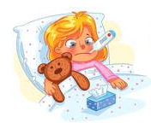
2. Απουσίες μαθητών
Η φοίτηση δεν είναι επαρκής σε περίπτωση αδικαιολόγητης απουσίας για διάστημα μεγαλύτερο από το μισό του διδακτικού έτους (100 ημέρες)
Σε περίπτωση που το παιδί απουσιάσει πάνω από 3 ημέρες χρειαζόμαστε ιατρική γνωμάτευση
ΔΕΝ ΦΕΡΝΟΥΜΕ ΣΤΟ ΣΧΟΛΕΙΟ ΤΑ ΠΑΙΔΙΑ ΑΡΡΩΣΤΑ
Notes:
Η φοίτηση στο Νηπιαγωγείο τόσο για τα νήπια όσο και για τα προνήπια είναι υποχρεωτική και οι απουσίες καταγράφονται καθημερινά
Σε περίπτωση απουσίας οι γονείς οφείλουν να ενημερώνουν το σχολείο
Όταν η φοίτηση δεν θεωρείται επαρκής, ο μαθητής επαναλαμβάνει την τάξη

Slide 7

3. Προσωπικά Αντικείμενα Παιδιού
Καθημερινά στην τσάντα:
Κι επιπλέον για το ολοήμερο….
Νερό
Θερμομπώλ με το μεσημεριανό φαγητό
Τάπερ με δεκατιανό
μαξιλαράκι με μαξιλαροθήκη
Πετσετούλα-χαρτοπετσέτα
Πετσετούλα για το φαγητό
Μωρομάντιλα
Αλλαξιά Ρούχα
Υγιεινά Γεύματα
καπέλο
Αναγραφή Ονόματος
Όχι Παιχνίδια
Notes:
Αναγράψτε το όνομα και το επίθετο του παιδιoύ σε όλα τα προσωπικά του είδη
Ενθαρρύνετε το παιδί να οργανώνει και να τακτοποιεί μόνο του τα προσωπικά του πράγματα.
Κάθε Παρασκευή παίρνετε τις πετσέτες και τα σεντονάκια για πλύσιμο και τα επιστρέφετε τη Δευτέρα

Slide 8
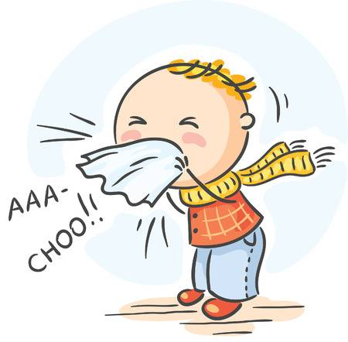
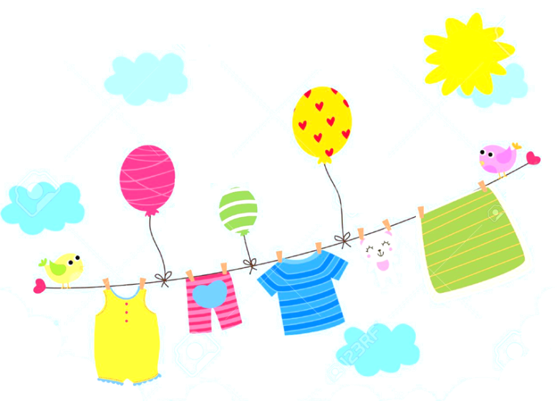
4. Θέματα Υγείας
Ενημέρωση για ιατρικά θέματα
Ιώσεις
Δεν επιτρέπεται η Χορήγηση Φαρμάκων
Ψείρες
5. Ενδυμασία
απλά και άνετα ρούχα
Χ κουμπιά, ζώνες,
παπούτσια με κορδόνια
Notes:
Ενημερώστε τις νηπιαγωγούς για ιατρικά θέματα που αφορούν το παιδί σας (αλλεργίες, μεταδοτικά νοσήματα κ.ά.)
Σε περίπτωση ασθένειας, κρατήστε το παιδί στο σπίτι σύμφωνα με τις οδηγίες του γιατρού
Η χορήγηση φαρμάκων από την νηπιαγωγό απαγορεύεται.
Παρακαλούμε ελέγχετε το παιδί για ψείρες και προβείτε στις κατάλληλες ενέργειες.
Επιλέξτε απλά και άνετα ρούχα
Αποφύγετε τα κουμπιά, τις ζώνες και τα παπούτσια με κορδόνια
Ενθαρρύνετε το παιδί να ντύνεται μόνο του

Slide 9

Β. ΟΜΑΛΗ ΠΡΟΣΑΡΜΟΓΗ

Slide 10
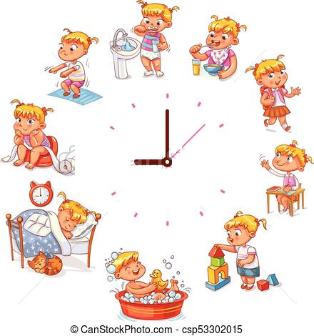
1. Διαμόρφωση Ρουτίνας στο Σπίτι
Επαρκής Ύπνος
Πρωινό Ξύπνημα
Συζήτηση για το σχολείο
Σκέψεις, συναισθήματα, ενδιαφέροντα, δεξιότητες
Χρόνος για ελεύθερο παιχνίδι
Notes:
Εξασφαλίστε ένα σταθερό κι επαρκές ωράριο ύπνου
Το πρωινό ξύπνημα καλό είναι να γίνεται αρκετά νωρίτερα από την ώρα αποχώρησης για το σχολείο, ώστε το παιδί να έχει την δυνατότητα να πάρει ένα υγιεινό πρωινό
Μετά το σχολείο, μπορείτε να καθιερώσετε ένα συγκεκριμένο χρόνο για να συζητήσετε τα νέα του σχολείου. Με αυτόν τον τρόπο θα έχετε τη δυνατότητα να μάθετε πώς περνάει το παιδί σας στο σχολείο (σκέψεις, συναισθήματα, ενδιαφέροντα, δεξιότητες…) ενώ παράλληλα προσδίδετε αξία στο σχολείο, ενισχύοντας το ενδιαφέρον του παιδιού για αυτό. Για να το ενθαρρύνετε να μιλήσει, μπορείτε να κάνετε ερωτήσεις όπως: πώς πέρασες στο σχολείο; Τι σου άρεσε περισσότερο; Τι σε δυσκόλεψε; έγινε κάτι που σε στενοχώρησε; Για ποιο πράγμα συζητήσατε;
Τέλος, μην φορτώνετε το παιδί σας με πολλές οργανωμένες δραστηριότητες (αγγλικά, μουσικά, αθλήματα…). Τα παιδιά προσχολικής ηλικίας έχουν μεγαλύτερη ανάγκη από ελεύθερο παιχνίδι (με τα αδέρφια τους, στη γειτονιά, στην πλατεία, την παιδική χαρά, σε κάποιο φιλικό σπίτι…) και από ποιοτικό χρόνο με τους γονείς τους (βόλτες, ανάγνωση παραμυθιών…). Αποφύγετε τάμπλετ, τηλεόραση, ηλεκτρονικά παιχνίδια

Slide 11
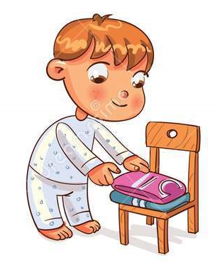
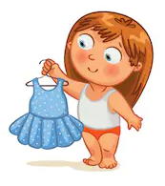
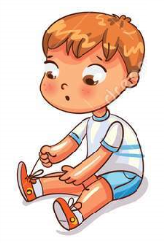
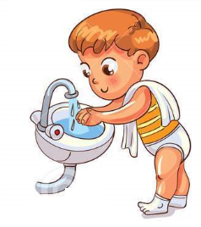

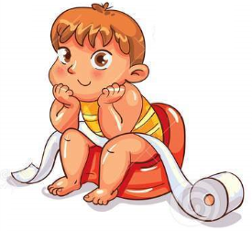
2. Αυτοεξυπηρέτηση
Τακτοποίηση προσωπικών αντικειμένων
Ένδυση - υπόδηση
Ατομική καθαριότητα – πλύσιμο χεριών
Φαγητό
Χρήση τουαλέτας
Notes:
Τα παιδιά ηλικίας 4-5 ετών έχουν αναπτυξιακά κατακτήσει τις βασικές δεξιότητες αυτοεξυπηρέτησης (ντύνονται, τακτοποιούν τα προσωπικά τους αντικείμενα, τρώνε το φαγητό τους, χρησιμοποιούν την τουαλέτα, πλένουν τα χέρια τους).
Σε περίπτωση που κάποιο παιδί δυσκολεύεται, εκπαιδεύστε το κι ενθαρρύνετέ το να αυτονομηθεί

Slide 12

3. Κανόνες
Συμμετοχή του παιδιού στη θέσπισή τους
Συμβόλαιο
αιτιολόγηση
Θετική διατύπωση
Καθορισμός συνεπειών σε περίπτωση μη τήρησης ενός κανόνα
Οι κανόνες πρέπει να εφαρμόζονται πιστά και από τους «μεγάλους»
Notes:
Η συμμετοχή του παιδιού στους κανόνες είναι πολύ σημαντική καθώς θα έχει ένα κίνητρο παραπάνω να τους υπακούσει, αφού ήταν παρών στην θέσπιση τους.
Ιδιαίτερα σημαντικό είναι να κατανοήσει το παιδί γιατί είναι σημαντικό να υπάρχουν κανόνες, τον λόγο για τον οποίο υπάρχει κάθε κανόνας
Μπορείτε, αφού τους συμφωνήσετε μετά από συζήτηση με το παιδί, να τους καταγράψετε με μορφή «συμβολαίου»
Στα παιδιά πρέπει να εξηγούμε και να τους λέμε τι ΝΑ κάνουν και όχι τι να ΜΗΝ κάνουν. Γι’ αυτό αποφύγετε τα «μη» και τα «δεν» π.χ. προτιμήστε το «μιλάμε ευγενικά» αντί του «δεν μιλάμε άσχημα»
Ο κανόνας είναι μία οικογενειακή συμφωνία και είναι σημαντικό να ακολουθείται από μία συνέπεια και όχι τιμωρία. Καθορίστε μαζί με το παιδί ποιες θα είναι οι συνέπειες σε περίπτωση που δεν τηρείται ένας κανόνας
Τέλος, φροντίστε να είστε ένα καλό πρότυπο για μίμηση!

Slide 13

4. Κοινωνικοποίηση
Επιδιώξτε την εμπλοκή του παιδιού σε δραστηριότητες με άλλα παιδιά (πλατεία, γειτονιά, συναντήσεις σε σπίτια, παιδικά πάρτι, παιδότοποι)
Επιβράβευση προσπάθειας για κοινωνική συναναστροφή
Ενθαρρύνετε το παιδί να παίρνει ρίσκα και να αποδέχεται την ήττα
Μην χρησιμοποιείται «ταμπέλες» και μην το συγκρίνετε με άλλα παιδιά
Μην είστε υπερπροστατευτικοί. Αφήστε το παιδί να είναι πιο ελεύθερο… να πέσει κάτω,να χτυπήσει και να μάθει να σηκώνεται

Slide 14

5. Εμπιστοσύνη στις Εκπαιδευτικούς
η σχέση και η καλή επικοινωνία παιδαγωγού και γονιών βοηθούν το παιδί να νιώσει ασφάλεια και σιγουριά
Μοιραστείτε μαζί τους….
σκέψεις, ανησυχίες και προβληματισμούς
ιδιαιτερότητες και δυσκολίες
πιθανές αλλαγές που συμβαίνουν στο περιβάλλον του παιδιού
Ακούστε με προσοχή και χωρίς αμφισβήτηση….
τους προβληματισμούς των νηπιαγωγών
τις παρατηρήσεις και τις συμβουλές τους
Να είστε σίγουροι ότι θέλουν το καλύτερο για το παιδί σας
Notes:
Δείξτε εμπιστοσύνη στις νηπιαγωγούς.. Να είστε σίγουροι ότι θέλουν το καλύτερο για το παιδί σας
Μοιραστείτε μαζί τους σκέψεις, ανησυχίες και προβληματισμούς
Αναφέρετε τυχόν ιδιαιτερότητες και δυσκολίες που ενδεχομένως αντιμετωπίζει το παιδί σας
Μιλήστε για πιθανές αλλαγές που συμβαίνουν στο περιβάλλον του παιδιού και μπορεί να επηρεάσουν τη συμπεριφορά του (μετακόμιση, γέννηση αδερφού, διαζύγιο…)

Slide 15

Γ. Το Αναλυτικό Πρόγραμμα του Νηπιαγωγείου
Προτάσεις για Επέκταση του Προγράμματος
στο σπίτι

Slide 16
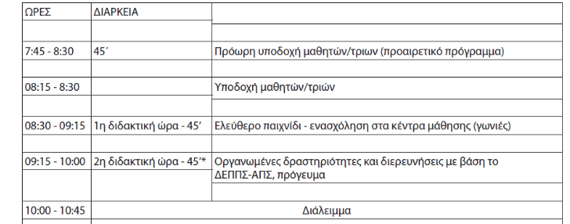

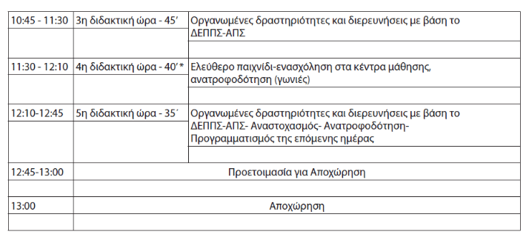
Ωρολόγιο Πρόγραμμα
Α. Πρωινό Υποχρεωτικό Τμήμα

Slide 17
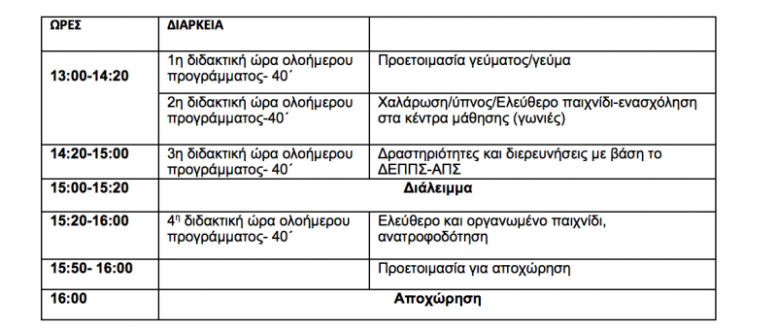

Β. Προαιρετικό Ολοήμερο Τμήμα

Slide 18
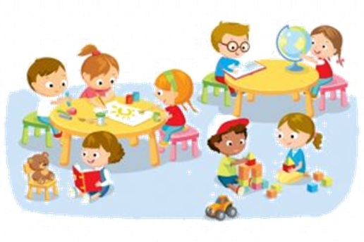
Α. Ελεύθερο Παιχνίδι –
Ενασχόληση στα Κέντρα Μάθησης (γωνιές)
Παιδαγωγική Αξία Παιχνιδιού –
συμβολή στην ανάπτυξη & μάθηση του παιδιού
Οι γωνιές της τάξης μας….
Γλώσσας
Μαθηματικών
Μαγαζάκι
Εικαστικών
Κουκλόσπιτο
Φυσικών Επιστημών
Οικοδομικό Υλικό
Υπολογιστή
Βιβλιοθήκη
Notes:
Η παιδαγωγική αξία του παιχνιδιού και η συμβολή του στην ολόπλευρη ανάπτυξη και στην μάθηση και του παιδιού έχει αναγνωριστεί από διεθνείς οργανισμούς και πλέον θεωρείται αναμφισβήτητη. Γι’ αυτό και το παιχνίδι αποτελεί κατέχει σημαντική θέση σε όλα τα Αναλυτικά Προγράμματα Προσχολικής Εκπαίδευσης

Slide 19
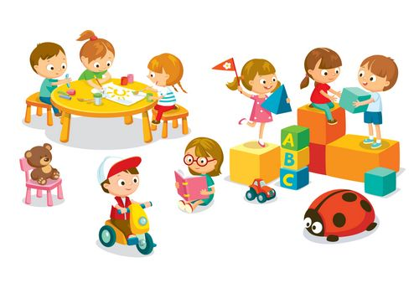
Τα παιδιά, παίζοντας στις γωνιές, μαθαίνουν να…
αναπτύσσουν διαπροσωπικές σχέσεις
επιλύουν τις διαφορές τους
συνεργάζονται και να μοιράζονται
επικοινωνούν και να ανταλλάσσουν ιδέες, σκέψεις, συναισθήματα
ενώ παράλληλα με την εξατομικευμένη ενασχόληση και καθοδήγηση της νηπιαγωγού…
Αναπτύσσουν δεξιότητες σε τομείς που δυσκολεύονται (λεπτή κινητικότητα, γλώσσα, μαθηματικά…)

Slide 20
Β. Οργανωμένες Δραστηριότητες και Διερευνήσεις
με βάση το ΔΕΠΠΣ-ΑΠΣ
Θεματικές Προσεγγίσεις
Σχέδια Εργασίας
Διαθεματικότητα & Αξιοποίηση
των ενδιαφερόντων των παιδιών
Γνωστικά Αντικείμενα – Μαθησιακές Περιοχές
Γλώσσα
Φυσικές Επιστήμες
Μαθηματικά
Προσωπική & Κοινωνική Ανάπτυξη
Τέχνες (εικαστικά, θέατρο, μουσική, χορός)
Περιβάλλον & Εκπαίδευση για την Αειφόρο Ανάπτυξη
Τεχνολογία
Φυσική Αγωγή
Notes:
Κάθε θέμα προσεγγίζεται μέσα από όλα τα γνωστικά αντικείμενα (γλώσσα, μαθηματικά, εικαστικά…)

Slide 21

1. Γλώσσα
Α. Προφορικός Λόγος
Μέσα από ποικίλες επικοινωνιακές καταστάσεις τα παιδιά ενθαρρύνονται να παίρνουν το λόγο ώστε να…
εμπλουτίσουν το λεξιλόγιό τους
διηγηθούν εμπειρίες τους και να αφηγηθούν ιστορίες
περιγράφουν και να ερμηνεύουν γεγονότα
επιχειρηματολογούν και να αιτιολογούν τις απόψεις τους
μαθαίνουν να είναι καλοί ακροατές, παίρνοντας διαδοχικά τον λόγο και δείχνοντας σεβασμό στους συνομιλητές τους
Notes:
Πρωταρχικός μας στόχος στον τομέα αυτό είναι καταρχάς να ενισχύσουμε την προφορική ομιλία κι έκφραση των παιδιών.

Slide 22
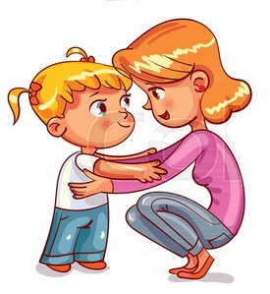
Ενισχύοντας την προφορική ομιλία κι έκφραση στο σπίτι….
Ενθαρρύνετε τα παιδιά σας να…
διηγηθούν πώς πέρασαν στο σχολείο
αφηγηθούν ένα παραμύθι
περιγράψουν κάτι που τους κάνει εντύπωση σε μια βόλτα
να αιτιολογήσουν την άποψή τους για κάποιο θέμα
αφιερώστε χρόνο για να ακούσετε τα παιδιά σας γιατί σίγουρα έχουν πολλά να σας πουν

Slide 23


Β. Γραπτός Λόγος
Στόχος μας είναι να αποκτήσουν κίνητρα για την κατάκτηση του γραπτού λόγου, να καταλάβουν δηλαδή την κοινωνική του διάσταση, τη χρησιμότητα και τις επικοινωνιακές σκοπιμότητες που εξυπηρετεί
δραστηριότητες γραφής που έχουν νόημα για τα παιδιά κι εξυπηρετούν επικοινωνιακό στόχο
αποφυγή ασκήσεων προγραφής
ενθάρρυνση αλλά και επιβράβευση
των μη συμβατικών γραφών των παιδιών
δεν δίνουμε έμφαση στην ορθογραφία
Notes:
Από την άλλη πλευρά, στόχος μας είναι η κατάκτηση του γραπτού λόγου, δεξιότητα που αναμφισβήτητα είναι άρρηκτα συνδεδεμένη με την μετέπειτα σχολική επίδοση των παιδιών.
Ωστόσο, πρέπει να επισημάνω ότι στόχος του νηπιαγωγείου δεν είναι να μάθουν τα παιδιά την αλφαβήτα και τους κανόνες της ορθογραφίας και της γραμματικής. Στόχος μας είναι να αποκτήσουν κίνητρα για την κατάκτηση του γραπτού λόγου, να καταλάβουν δηλαδή την κοινωνική του διάσταση, τη χρησιμότητα και τις επικοινωνιακές σκοπιμότητες που εξυπηρετεί. Γι’ αυτό τα παιδιά δεν εμπλέκονται σε δραστηριότητες γραφής και ανάγνωσης που καλούνται να ολοκληρώσουν μηχανικά και χωρίς κανένα νόημα για τα ίδια (π.χ. γράψε 5 φορές το γράμμα “Α”). Οι δραστηριότητες γραφής προκύπτουν πάντα ως ανάγκη να εξυπηρετηθεί κάποιος επικοινωνιακός στόχος (π.χ. να γράψουν την πρόσκληση για να καλέσουν τους γονείς, να φτιάξουν μια αφίσα για να ενημερώσουν τον κόσμο για κάποιο θέμα, να γράψουν μια συνταγή για να μπορέσουν να την φτιάξουν στο σπίτι)
Ακόμη και στις περιπτώσεις που τα παιδιά δεν έχουν αναπτύξει σε ικανοποιητικό βαθμό την λεπτή κινητικότητα (δε μπορούν να γράψουν γραμμές κτλ.), δεν πρέπει να τα πιέζουμε να γράψουν γράμματα. Την δεξιότητα αυτή θα την αποκτήσουν σταδιακά, αφού πρώτα κατανοήσουν πόσο σημαντικό είναι να μπορούν να γράφουν και συνεπώς πόσο αξίζει να καταβάλουν προσπάθεια στην κατεύθυνση αυτή. Μέχρι τότε χρειάζονται ενθάρρυνση αλλά και επιβράβευση των μη συμβατικών γραφών τους, που όμως για τα παιδιά έχουν ιδιαίτερο νόημα
Εδώ πρέπει να τονίσουμε ότι μέσα από λειτουργικές εμπειρίες εγγραμματισμού που έχουν νόημα κι ενδιαφέρον για τα παιδιά, στοχεύουμε να αποκτήσουν αυτό που λέμε “φωνολογική ενημερότητα”, κάτι που προαπαιτείται στη διαδικασίας εκμάθησης της ανάγνωσης και της γραφής. Με τον όρο αυτό εννοούμε την κατανόηση της σχέσης γραπτού και προφορικού λόγου, την αντιστοιχία των προφερόμενων ήχων και των γραμμάτων. Γι’ αυτό και δεν δίνουμε έμφαση στην ορθογραφία. Δεν έχει σημασία δηλαδή το παιδί να επιλέξει το σωστό “ι” αλλά να καταλάβει ότι για κάθε “φωνούλα” που λέει υπάρχει και το αντίστοιχο σύμβολο στον γραπτό λόγο.

Slide 24

Στον τομέα της ανάγνωσης εξασφαλίζονται οι προϋποθέσεις ώστε τα παιδιά να …
έρχονται σε επαφή με διαφορετικές εκδοχές του γραπτού λόγου (αφίσες, αλληλογραφία, παραμύθια, εγκυκλοπαίδειες κ.α.)
υιοθετούν βασικές συμβάσεις ανάγνωσης, (διαβάζουμε από αριστερά προς τα δεξιά και από πάνω προς τα κάτω)
αντιστοιχούν τα φωνήματα του προφορικού λόγου με τα γράμματα του γραπτού
Λέμε τα γράμματα στα παιδιά ως φωνούλες
(«α» και όχι άλφα)
αναγνωρίζουν οικείες λέξεις (π.χ. το όνομά τους, το όνομα των συμμαθητών τους, τις ημέρες της εβδομάδας...)

Slide 25


Ενισχύοντας την κατάκτηση του γραπτού λόγου στο σπίτι….
Ενθαρρύνετε τα παιδιά σας να…
εντοπίζουν τον γραπτό λόγο στο ευρύτερο περιβάλλον τους και να κάνουν υποθέσεις για το περιεχόμενό του (ετικέτες τροφίμων, συνταγή, πινακίδα…)
γράφουν όπως μπορούν, χωρίς να διορθώνετε
συμμετέχουν σε δραστηριότητες γραφής που έχουν νόημα και συγκεκριμένο στόχο
(λίστα για ψώνια, πρόσκληση σε πάρτι, κάρτα με ευχές…)
Notes:
Όσον αφορά το δικό σας ρόλο, είναι σημαντικό να ενθαρρύνετε τα παιδιά να εντοπίζουν τον γραπτό λόγο στο ευρύτερο περιβάλλον τους και να κάνουν υποθέσεις για το περιεχόμενό του. Π.χ. η λίστα για τα ψώνια, μια συνταγή για γλυκό ή μια συνταγή από γιατρό, η εφημερίδα ή το περιοδικό που διαβάζετε, η αλληλογραφία σας, οι επιγραφές και οι πινακίδες στο δρόμο αποτελούν πολύ καλές ευκαιρίες αφενός τα παιδιά να κατανοήσουν την κοινωνική διάσταση του γραπτού λόγου κι αφετέρου να επιχειρήσουν να “αποκωδικοποιήσουν” τα σύμβολά του.

Slide 26

Η Δανειστική Βιβλιοθήκη
Στόχοι: Τα παιδιά να…
διαμορφώσουν θετική σχέση απέναντι στα βιβλία
περάσουν ποιοτικό χρόνο με την οικογένειά τους
αναπτύξουν τον προφορικό και γραπτό λόγο
Συμβουλές για την Αναγνωστική Διαδικασία
Πριν την ανάγνωση, επεξεργαζόμαστε το εξώφυλλο, εντοπίζοντας τον τίτλο, τον συγγραφέα, τον εικονογράφο και τον εκδοτικό οίκο
Κατά τη διάρκεια της ανάγνωσης δείχνουμε με το δάχτυλο τη φορά της γραφής
Θέτουμε ερωτήσεις πριν (για ποιο πράγμα νομίζεις ότι μιλάει η ιστορία;), κατά (τι νομίζεις ότι θα γίνει;) και μετά (τι θα έκανες αν ήσουν στη θέση του..;) την ανάγνωση της ιστορίας
Notes:
Πριν την ανάγνωση του βιβλίου, επεξεργαζόμαστε το εξώφυλλο, εντοπίζοντας τον τίτλο, τον συγγραφέα, τον εικονογράφο και τον εκδοτικό οίκο, διαδικασία με την οποία είναι εξοικειωμένα τα παιδιά από το σχολείο
Κατά τη διάρκεια της ανάγνωσης δείχνουμε με το δάχτυλο ώστε τα παιδιά να αντιληφθούν τη φορά της γραφής (από πάνω προς τα κάτω και από αριστερά προς τα δεξιά
Θέτουμε ερωτήσεις σχετικές με την υπόθεση πριν (π.χ. για ποιο πράγμα νομίζεις ότι μιλάει η ιστορία;), κατά (π.χ. τι λες να γίνει μετά;) και μετά (π.χ. τι θα έκανες αν ήσουν στη θέση του ...;) την ανάγνωση της ιστορίας έτσι ώστε να κρατάμε το ενδιαφέρον τους, να καλλιεργούμε την κριτική τους σκέψη αλλά και για να διαπιστώσουμε κατά πόσο το κατανόησαν.

Slide 27

2. Μαθηματικά
Βασικοί στόχοι…
να αποκτήσουν σταδιακά μαθηματικό τρόπο σκέψης
να κατανοήσουν τον ρόλο των μαθηματικών στην καθημερινή μας ζωή
παιχνίδια & δραστηριότητες που έχουν ενδιαφέρον και νόημα για τα παιδιά
Notes:
Ο δεύτερος εξίσου σημαντικός τομέας είναι αυτός των ΜΑΘΗΜΑΤΙΚΩΝ. Και όταν λέμε μαθηματικά στο νηπιαγωγείο δεν εννοούμε προφανώς να μάθουν τα παιδιά να επιλύουν εξισώσεις αλλά να αποκτήσουν σταδιακά μαθηματικό τρόπο σκέψης και να κατανοήσουν τον ρόλο των μαθηματικών στην καθημερινή μας ζωή. Κι εδώ αξίζει να τονιστεί ότι όταν τα παιδιά έχουν πολλές ευκαιρίες να χειριστούν συγκεκριμένα πράγματα, αναπτύσσουν σταδιακά την ικανότητα να δημιουργούν νοητικές εικόνες για αφηρημένες ποσότητες. Κι όλα αυτά φυσικά μέσα από δραστηριότητες που έχουν ενδιαφέρον και νόημα για τα παιδιά.
Στο νηπιαγωγείο είναι προφανές ότι δεν επιδιώκεται η εκμάθηση των μαθηματικών με συμβατικό τρόπο. Ωστόσο, μέσα από το παιχνίδι τα παιδιά έχουν τη δυνατότητα να εφαρμόζουν τα μαθηματικά στην καθημερινή πρακτική

Slide 28

Τα παιδιά έχουν ευκαιρίες να…
εμπλέκονται σε καταστάσεις προβληματισμού και δίνουν λύσεις σε προβλήματα
ομαδοποιούν, να σειροθετούν και να ταξινομούν με διάφορα κριτήρια (χρώμα, σχήμα, μέγεθος κτλ.)
εξοικειώνονται με τα γεωμετρικά σχήματα και στερεά
αντιλαμβάνονται χωρικές σχέσεις (πάνω, κάτω..)
αναγνωρίζουν τους αριθμούς, να απαριθμούν και να καταμετρούν

Slide 29


συγκεντρώνουν, επεξεργάζονται και αναπαριστούν δεδομένα (πίνακες διπλής εισόδου, γραφικές παραστάσεις…)
π.χ. ψηφίζουν το αγαπημένο τους φρούτο, παρατηρούν και καταγράφουν τις μεταβολές του καιρού στη διάρκεια ενός μήνα)
κάνουν αντιστοιχίσεις και να εισάγονται σταδιακά στην έννοια της πρόσθεσης, της αφαίρεσης, του πολλαπλασιασμού και της διαίρεσης
μετράνε και να συγκρίνουν μεγέθη (μήκος, βάρος…) με συμβατικά (μέτρο, ζυγαριά..) και μη συμβατικά εργαλεία (παλάμη…)

Slide 30

Καλλιεργώντας την μαθηματική σκέψη στο σπίτι….
Ενθαρρύνετε τα παιδιά σας να…
εμπλακούν σε ταξινομήσεις, τακτοποιώντας τα παιχνίδια ή τα ρούχα τους, ομαδοποιώντας τα ψώνια από το σούπερ μάρκετ κ.ά.
προβούν σε αντιστοιχίσεις π.χ. στρώνοντας το τραπέζι και υπολογίζοντας τα πιάτα που θα χρειαστούν και τα αντίστοιχα ποτήρια, μοιράζοντας μπισκότα στους φίλους τους κ.ά.
απαριθμούν, να καταμετρούν και να κάνουν απλές αριθμητικές πράξεις παίζοντας μαζί τους παιχνίδια με ζάρι και καλώντας τα να επιλύσουν καθημερινά προβλήματα (π.χ. έχουμε 2 αυγά, χρειαζόμαστε 5 για την συνταγή, πόσα πρέπει να αγοράσουμε; Πόσα μήλα αγοράσαμε; )
περιγράφουν το σχήμα αντικειμένων και να εκτελούν οδηγίες με χωρικές έννοιες (π.χ. δώσε μου το ποτήρι που είναι πάνω… δίπλα… ανάμεσα… )
κάνουν μετρήσεις όταν φτιάχνετε ένα γλυκό ή μετράτε το βάρος και το ύψος τους

Slide 31
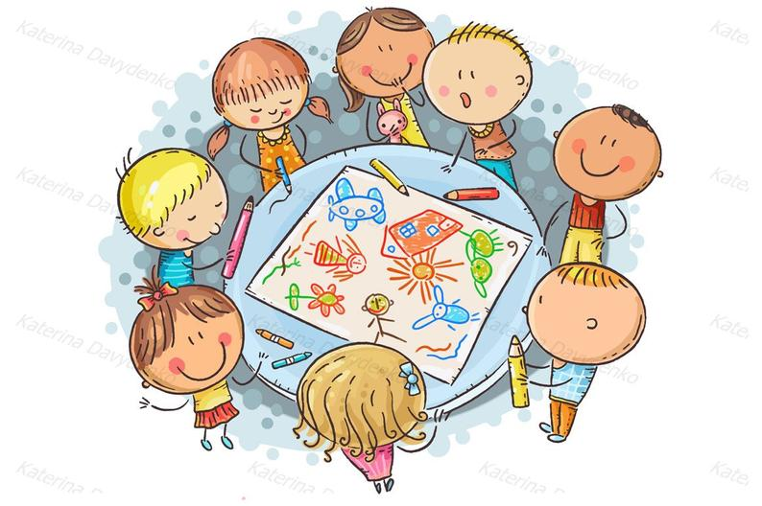
3. Εικαστικά
Βασικοί στόχοι…
να εκφραστούν ελεύθερα
να αναπτύξουν την δημιουργικότητά τους
να απολαύσουν τη χαρά της δημιουργίας
να καλλιεργήσουν την καλαισθησία τους
να πειραματιστούν με διάφορα υλικά & τεχνικές
να έρθουν σε επαφή με Έργα Τέχνης, να τα
επεξεργαστούν και να εκφράσουν σκέψεις και συναισθήματα

Slide 32
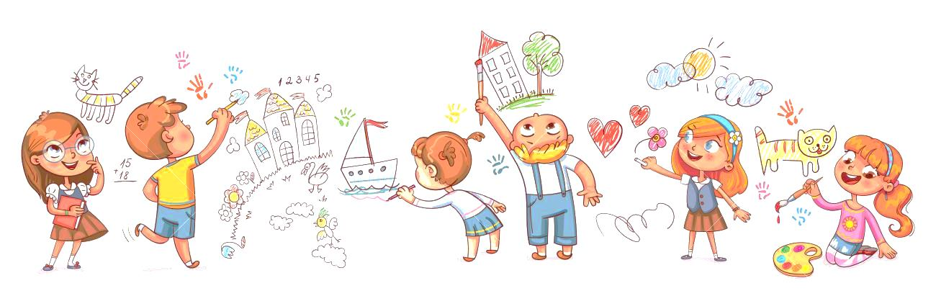
Προωθώντας την εικαστική δημιουργία στο σπίτι….
Ενθαρρύνετε τα παιδιά σας να…
εκφραστούν ελεύθερα χρησιμοποιώντας διάφορα υλικά (μαρκαδόρους, νερομπογιές, πλαστελίνη…)
εξασκήσουν τη λεπτή κινητικότητά τους χρησιμοποιώντας ψαλίδι, πινέλα, ξυλομπογιές…
παρατηρούν το περιβάλλον γύρω τους (χρώματα, τοπία, καιρικά φαινόμενα…) ως ερέθισμα για δημιουργία
έρθουν σε επαφή με Έργα Τέχνης (πίνακες ζωγραφικής, εκθέματα σε μουσεία…)

Slide 33
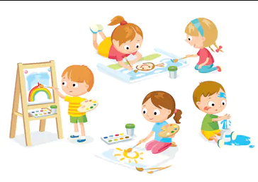
… και κυρίως μην ξεχνάτε ότι
Το μηχανικό και συχνά βαρετό γέμισμα περιγραμμάτων περιορίζει τη φαντασία και την δημιουργικότητα
Η Τέχνη δεν είναι η ρεαλιστική απεικόνιση της πραγματικότητας αλλά ένα μέσο έκφρασης
Επιβραβεύστε κάθε προσπάθεια του παιδιού και…
δεχτείτε τα έργα του με ενθουσιασμό, σαν να είναι τα πιο σπουδαία έργα Τέχνης
Ακόμη κι αν δεν καταλαβαίνετε τί ακριβώς είναι αυτό που κρατάτε στα χέρια σας (!!)
το παιδί σίγουρα δούλεψε σκληρά και νιώθει υπερήφανο για το δημιούργημά του !!!
Notes:
Τελειώνοντας, θα ήθελα να αναφερθώ και στον τομέα των ΕΙΚΑΣΤΙΚΩΝ γιατί συχνά υπάρχουν πολλές παρανοήσεις. Το μηχανικό και συχνά βαρετό γέμισμα περιγραμμάτων που συχνά υιοθετείται ως πρακτική εξάσκησης στη ζωγραφική, στην πραγματικότητα περιορίζει τη φαντασία και την δημιουργικότητα των παιδιών, Τα παιδιά μέσα από την ζωγραφική έχουν ανάγκη να εκφραστούν ελεύθερα, έστω κι αν το εικαστικό αποτέλεσμα δεν ταιριάζει με τα κριτήρια αισθητικής των ενηλίκων. Μην ξεχνάτε ότι η Τέχνη δεν είναι η ρεαλιστική απεικόνιση της πραγματικότητας αλλά ένα μέσο έκφρασης. Ενθαρρύνετε λοιπόν κάθε προσπάθεια των παιδιών να αποδώσουν εικαστικά σκέψεις, εντυπώσεις και συναισθήματα και δεχτείτε τα έργα τους με ενθουσιασμό, σαν να είναι τα πιο σπουδαία έργα Τέχνης! Δείξτε ενδιαφέρον για ο,τιδήποτε φέρνει μαζί του από το σχολείο (και φυσικά μην το πετάξετε ποτέ!). Ακόμη κι αν δεν καταλαβαίνετε τί ακριβώς είναι αυτό που κρατάτε στα χέρια σας (!!) το παιδί σίγουρα δούλεψε σκληρά και νιώθει υπερήφανο για το δημιούργημά του.

Slide 34

4. Φυσικές Επιστήμες
Τα παιδιά μέσα από βιωματικές δραστηριότητες…
εισάγονται στον επιστημονικό τρόπο εργασίας, θέτοντας ερωτήματα, κάνοντας προβλέψεις και καταλήγοντας σε συμπεράσματα, μετά από διεξαγωγή πειραμάτων και ανάλυση δεδομένων.
επεκτείνουν τις γνώσεις τους για τους ζωντανούς οργανισμούς (άνθρωπος, ζώα, φυτά)
Εξερευνούν τον κόσμο (πλανήτες, γη…)
μελετούν κι ερμηνεύουν
φυσικά φαινόμενα και ιδιότητες της ύλης
Επιστημονικός γραμματισμός
Επιστημονικός τρόπος σκέψης
Notes:
Σκοπός της ενασχόλησης με τις φυσικές επιστήμες στο Νηπιαγωγείο δεν είναι τα παιδιά να γίνουν επιστήμονες αλλά να αναπτύξουν τον επιστημονικό τρόπο σκέψεις

Slide 35

Καλλιεργώντας την επιστημονική σκέψη στο σπίτι….
Ενθαρρύνετε τα παιδιά σας να…
παρατηρούν τον κόσμο γύρω τους
θέτουν ερωτήσεις (π.χ. γιατί βρέχει;)
διατυπώνουν προβλέψεις
κάνουν απλά πειράματα
καταλήγουν σε συμπεράσματα μετά από συλλογή κι ερμηνεία δεδομένων
Μην ερμηνεύετε φυσικά φαινόμενα με μη επιστημονικό τρόπο γιατί δημιουργούνται παρανοήσεις
Πριν εξηγήσετε κάτι στα παιδιά, φροντίστε να το έχετε μελετήσει
Προτιμήστε την χρήση επιστημονικής ορολογίας

Slide 36

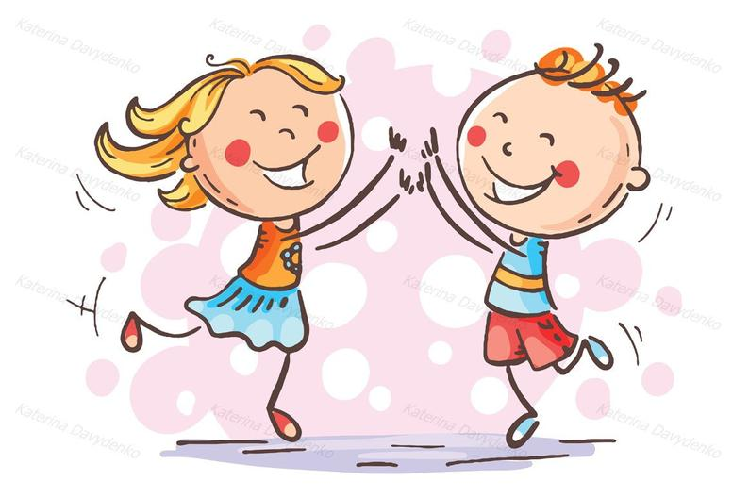
5. Προσωπική & Κοινωνική Ανάπτυξη
Βασικοί στόχοι…
Να αποκτήσουν θετική αυτοεκτίμηση
Να αναγνωρίζουν, να εκφράζουν και να διαχειρίζονται τα συναισθήματά τους
Να οριοθετούν τη συμπεριφορά τους
Να αποκτήσουν ηθικές αξίες (σεβασμός, αλληλεγγύη..)
Να αποκτήσουν προσωπική ενδυνάμωση
αποδοχή αποστέρησης & αποτυχίας
εξοικείωση με γεγονότα της ζωής όπως η απώλεια, το διαζύγιο…

Slide 37
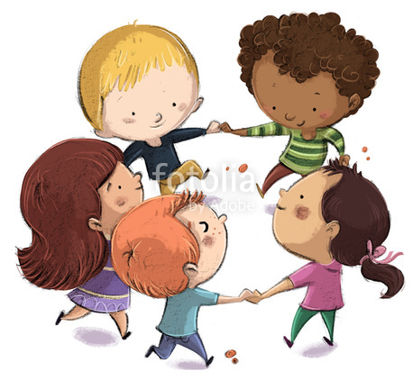

αυτονομία
ενσυναίσθηση
επίλυση συγκρούσεων
κοινωνικές δεξιότητες
κανόνες
αποδοχή διαφορετικότητας
συνεργασία
δημιουργία προσωπικών σχέσεων

Slide 38

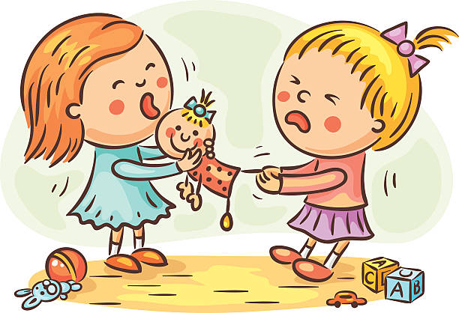
Προωθώντας την Προσωπική & Κοινωνική Ανάπτυξη των παιδιών στο σπίτι….
Ενισχύστε την αυτοεκτίμησή τους, εστιάζοντας στα θετικά τους στοιχεία
Επιβραβεύστε κάθε προσπάθειά τους, ακόμη κι αν αυτή δεν έχει τα αναμενόμενα αποτελέσματα
Ενθαρρύνετέ τα να εκφράζουν τα συναισθήματά τους, να αποδέχονται τα αρνητικά και να προσπαθούν να τα διαχειρίζονται.
Προτρέψτε τα να επιλύουν μόνα τις διαφορές τους, με συζήτηση και χωρίς άσκηση βίας
Μην τα συγκρίνετε με άλλα παιδιά
Αποτελέστε πρότυπο σε θέματα ηθικών αξιών
και αποδοχής τη διαφορετικότητας

Slide 39
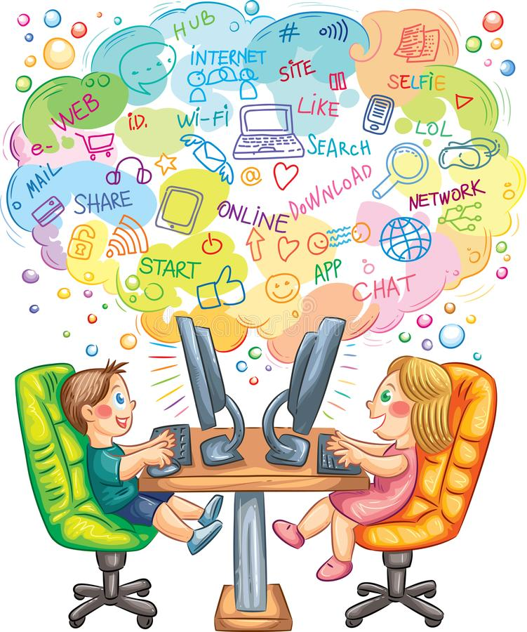
6. Τεχνολογία
Βασικοί στόχοι…
Να εξοικειωθούν με βασικές λειτουργίες του ηλεκτρονικού υπολογιστή και προγράμματα
(επεξεργασίας κειμένου, ζωγραφικής,
παρουσίασης, παραγωγής βίντεο..)
Να γνωρίσουν εκπαιδευτικά λογισμικά
Να αξιοποιήσουν το Διαδίκτυο ως μέσο αναζήτησης πληροφοριών αλλά κι επικοινωνίας (mail, βιντεοκλήση..)
Να μάθουν να χρησιμοποιούν το Διαδίκτυο με ασφάλεια
Να αξιοποιήσουν ψηφιακά μέσα για να εκφράσουν ιδέες (π.χ. δημιουργία ψηφιακής κάρτας ή παραμυθιού)
Ψηφιακός γραμματισμός
Notes:
Σε μια εποχή που η τεχνολογία είναι άρρηκτα συνδεδεμένη με την καθημερινότητάς, είναι πολύ σημαντικό τα παιδιά ήδη από την προσχολική ηλικία να εξοικειωθούν με αυτή και να μάθουν να την αξιοποιούν με ασφάλεια.

Slide 40
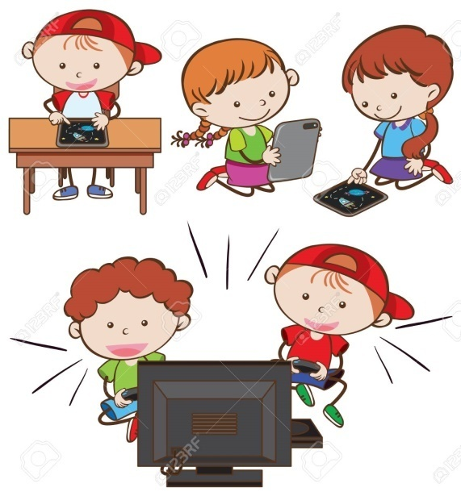
Αξιοποιώντας την Τεχνολογία στο σπίτι….
εθισμός
Κίνδυνοι
παρακολούθηση ακατάλληλου περιεχομένου
Μέτρα πρόληψης…
όρια στο χρόνο
παράδειγμα γονιών
προγράμματα ελέγχου της πρόσβασης σε συγκεκριμένες ιστοσελίδες αλλά και του χρόνου παραμονής στο ιστό
Απαγόρευση χρήσης των ηλεκτρονικών συσκευών την ώρα του φαγητού και πριν τον ύπνο
Notes:
Η καθημερινότητα των παιδιών και ο ελεύθερος χρόνος του έχει κατακλυστεί από video games, παιχνίδια, παιδικές σειρές στον υπολογιστή και στην τηλεόραση, σερφάρισμα στο ίντερνετ
προγράμματα ελέγχου της πρόσβασης σε συγκεκριμένες ιστοσελίδες αλλά και του χρόνου παραμονής στο ιστό
επιτρέψτε την πρόσβαση στο διαδίκτυο διότι συχνά ο αποκλεισμός οδηγεί στη μυθοποίηση, μας ενδιαφέρει ο σωστός έλεγχος και όχι η απόρριψη του διαδικτύου.
να ορίσετε σαφή όρια στη χρήση των ηλεκτρονικών συσκευών και να αποτελέσετε οι ίδιοι ένα καλό παράδειγμα
Θέστε όριο στο πόση ώρα θα παίζει το παιδί ηλεκτρονικά παιχνίδια ή θα είναι στο διαδίκτυο. Όριο το οποίο θα τηρήσετε και ας φέρει ίσως αρχικά κάποια αντίδραση από τα παιδιά. Σε αυτό το σημείο θα πρέπει να τονίσουμε ότι είναι απαραίτητη η κοινή γραμμή των γονιών απέναντι στο θέμα.
Απαγόρευση χρήσης των ηλεκτρονικών συσκευών την ώρα του φαγητού και πριν τον ύπνο.
Γίνετε το παράδειγμα για τα παιδιά σας. Δε γίνεται να τους ζητάτε να μην έχουν το tablet στο τραπέζι αλλά εσείς να ασχολείστε με το κινητό σας. Ας δείτε την ώρα του φαγητού σαν τη στιγμή που ανταλλάσσετε τα νέα της ημέρας.
Φροντίστε να παρακολουθείτε τις δραστηριότητες του ώστε να προλάβετε πιθανό κίνδυνο. Τι παιχνίδια παίζει, τι ιστοσελίδες επισκέπτεται και ποιοι το προσεγγίζουν στα διαδικτυακά μέσα.
Ελαχιστοποιήστε τους παράγοντες που μπορούν να δημιουργήσουν πρόβλημα στην υγεία του. Επενδύστε σε μια εργονομική καρέκλα, δείξτε του την σωστή στάση του σώματος και ζητήστε του να κάνει διάλειμμα ενδιάμεσα. Προσέξτε επίσης η οθόνη του υπολογιστή να είναι στο σωστό ύψος και να μην κάνει αντανάκλαση.
Εξακολουθείτε φυσικά να του δίνετε εξωτερικά ερεθίσματα και να περνάτε ποιοτικό χρόνο οικογενειακά.
Δεν αμελούμε ποτέ σημάδια διαφορετικής ή περίεργης συμπεριφοράς του παιδιού μας και συμβουλευόμαστε τους ειδικούς για τις απορίες μας.
ελεγχόμενη και επιλεκτική χρήση αυτών των μέσων από τα παιδιά.

Slide 41
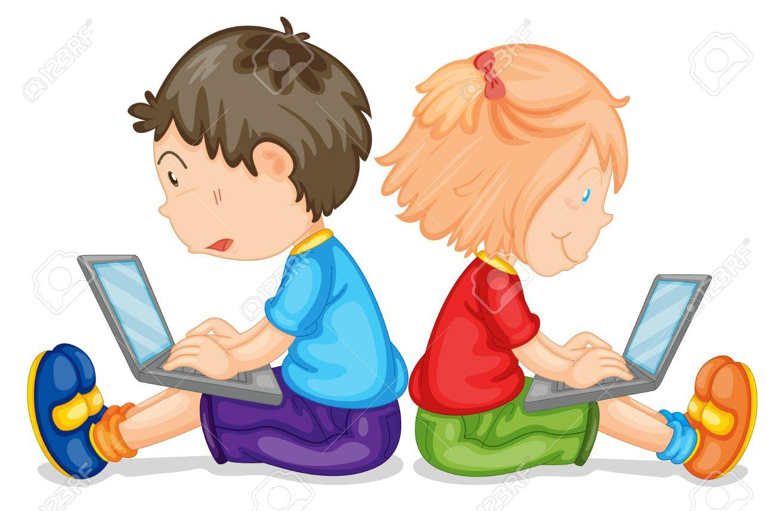
Ο πλήρης αποκλεισμός μπορεί να οδηγήσει σε αντίθετα αποτελέσματα
ελεγχόμενη κι επιλεκτική χρήση
ποιοτικός χρόνος
Notes:
Κάθε είδους εξάρτηση πηγάζει από την προσπάθεια του παιδιού να καλύψει δικά του συναισθηματικά κενά…

Slide 42

ΑΞΙΟΛΟΓΗΣΗ
Μέσα από παρατηρήσεις, συζητήσεις-ατομικές συνεντεύξεις, φύλλα εργασίας αλλά και μέσα από τα ίδια τα έργα των παιδιών (ζωγραφιές, κατασκευές, δείγματα γραφής… )….
παρακολουθούμε την πρόοδο των παιδιών
επισημαίνουμε τα επιτεύγματά τους
εντοπίζουμε δυσκολίες τους
Ατομικός Φάκελος
επεξεργαστείτε τον μαζί με το παιδί, επιβραβεύοντας κάθε του προσπάθεια
ενθαρρύνετε το παιδί να μιλήσει για τα έργα του
αυτοξιολόγηση & αναστοχασμός
Notes:
Είναι αυτονόητο ότι στο νηπιαγωγείο τα παιδιά δεν υποβάλλονται σε τεστ ούτε αξιολογούνται. Ωστόσο, μέσα από παρατηρήσεις και συζητήσεις-ατομικές συνεντεύξεις, αλλά και μέσα από τα ίδια τα έργα των παιδιών, μπορούμε να παρακολουθήσουμε την πρόοδό τους
να επισημάνουν τα επιτεύγματά του και να διαγνώσουν τομείς στους οποίους το παιδί χρειάζεται υποστήριξη
Παρακολούθηση εξέλιξης κι εντοπισμός δυσκολιών ώστε να μπορούν να το υποστηρίξουν κατάλληλα και οι γονείς
Επεξεργασία ατομικού φακέλου με το παιδί στο σπίτι, να σκεφτεί πάνω σε αυτό που έχει κάνει, να αναστοχαστεί και αυτοαξιολογηθεί

Slide 43
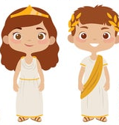
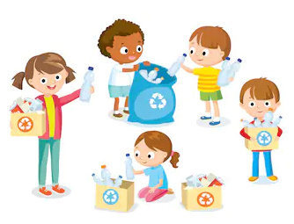
Ετήσιος Προγραμματισμός –
Καινοτόμα Προγράμματα
Θα ανακοινωθεί σύντομα
Notes:
Ωστόσο, δεν είναι εφικτή η αυστηρή εφαρμογή ενός ετήσιου προγράμματος δεδομένου ότι στη διάρκεια της σχολικής χρονιάς θα κληθούμε να αξιοποιήσουμε τόσο μη προβλέψιμα γεγονότα (όπως ένας σεισμός κτλ.) όσο και τα αναδυόμενα ενδιαφέροντα των παιδιών για να υλοποιήσουμε αντίστοιχα σχέδια εργασίας (projects)

Slide 44

Εκπαιδευτικές Επισκέψεις
Για την φετινή χρονιά έχουν προγραμματιστεί…
Θα ανακοινωθεί σύντομα

Slide 45

Δ. ΕΠΙΚΟΙΝΩΝΙΑ & ΣΥΝΕΡΓΑΣΙΑ ΜΕ ΤΟ ΣΠΙΤΙ

Slide 46
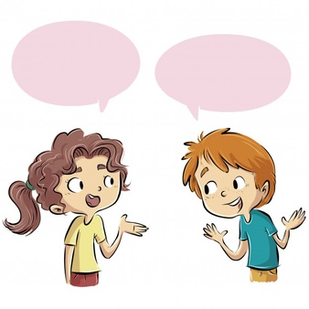
Τρόποι Επικοινωνίας & Ενημέρωσης
Συναντήσεις με το σύνολο των γονέων της τάξης
Ατομικά ραντεβού κατόπιν συνεννόησης (ώρες συνεργασίας)
Πίνακας Ανακοινώσεων
Γραπτά Σημειώματα
Τηλεφωνικές Επικοινωνίες
Σχολική Ιστοσελίδα
Notes:
Σχολική ιστοσελίδα (υπεύθυνη δήλωση για έγκριση ή μη φωτογράφισης) – εγγραφή για ενημέρωση μέσω mail

Slide 47

Συμμετοχή στο Πρόγραμμα
άχρηστο υλικό / βιβλία / παιχνίδια
Παροχή υλικού
υλικό σχετικό με μια θεματική ενότητα
συμμετοχή σε δραστηριότητες στην τάξη (μαγειρική, κατασκευές…)
εθελοντική βοήθεια
(π.χ. κατασκευή κουστουμιών)
συμμετοχή σε επισκέψεις
αξιοποίηση επαγγελματικής ή ερασιτεχνικές ενασχόλησης (π.χ. ως πυροσβέστης, μελισσοκόμος, μάγειρας…)
Notes:
Είναι πολύ σημαντικό να συμμετέχουν οι γονείς στο εκπαιδευτικό πρόγραμμα, εφόσον έχουν τη δυνατότητα, καθώς τα παιδιά επωφελούνται με πολλούς τρόπους. Αρκεί να σκεφτείτε ότι είναι μια ευκαιρία να περάσετε ποιοτικό χρόνο με το παιδί σας και να το κάνετε να αισθανθεί περήφανο βλέποντάς σας να γίνεστε κι εσείς μέλος της ομάδας του.

Slide 48

Ε. ΔΟΜΕΣ ΥΠΟΣΤΗΡΙΞΗΣ ΕΚΠΑΙΔΕΥΤΙΚΟΥ ΕΡΓΟΥ

Slide 49

ΚΕΣΥ
Οι ειδικές εκπαιδευτικές ανάγκες των μαθητών διερευνώνται και διαπιστώνονται από τα Κέντρα Εκπαιδευτικής και Συμβουλευτική Υποστήριξης (ΚΕΣΥ)
έκδοση γνωματεύσεων :
υποβολή αιτήματος γονέων στο ΚΕΣΥ
αιτιολογημένη εισήγηση του Συλλόγου Διδασκόντων

Slide 50

ΠΕΚΕΣ
Στόχος του Περιφερειακού Κέντρου Εκπαιδευτικού Σχεδιασμού (ΠΕΚΕΣ) είναι η παρακολούθηση, ο συντονισμός και η στήριξη του εκπαιδευτικού έργου των σχολικών μονάδων
Συντονίστρια Εκπαιδευτικού Έργου Νηπιαγωγών στο 2^{ο} ΠΕΚΕΣ Αττικής: Κα ΒΟΥΒΟΥΣΗ ΜΑΡΙΑ
Γραφεία ΄Δ Διεύθυνσης ΠΕ Αθήνας
Λ.Συγγρού 165 ,Νέα Σμύρνη

Slide 51

Ευχαριστούμε για την προσοχή σας!

